Slide 1
ГОСУДАРСТВЕННАЯ ПРОГРАММА
«КОМПЛЕКСНОЕ РАЗВИТИЕ СЕЛЬСКИХ ТЕРРИТОРИЙ В НОВОСИБИРСКОЙ ОБЛАСТИ»
(Благоустройство сельских территорий)

Slide 2
Направления реализации проектов
создание и обустройство зон отдыха
организация освещения территории, включая архитектурную подсветку зданий, строений, сооружений
организация пешеходных коммуникаций
создание и обустройство мест автомобильных и велосипедных парковок;
ремонтно-восстановительные работы улично-дорожной сети
организация оформления фасадов , а также установка ограждений,
обустройство территории в целях обеспечения беспрепятственного передвижения инвалидов и других маломобильных групп населения;
организация ливневых стоков;
обустройство общественных колодцев и водоразборных колонок;
обустройство площадок накопления твердых коммунальных отходов;
сохранение и восстановление природных ландшафтов и историко-культурных памятников.

Slide 3
Критерии отбора проектов
Комплексность и качество предпроектного исследования территории
Доля финансирования проекта из местного бюджета
Доля финансирования проекта из внебюджетных источников
Доля граждан, юридических лиц, участвующих в проекте
Доля молодежи, участвующей в проекте
Отдаленность населенного пункта от районного центра
Наличие мероприятий в реестре наказов избирателей депутатам
Вовлечение граждан в проектирование
Соответствие задачам развития населенного пункта
Качество и обоснованность архитектурных и планировочных решений
Комплексный подход к повышению качества жизни на сельских территориях
Ожидаемый экономический эффект от реализации проекта
Доля выгодоприобретателей
Социально-культурная идентичность проекта

Slide 4
Комплексность и качество предпроектного исследования территории
Проведен сбор исходных данных по населенному пункту - 1 балл
Определены точки притяжения в населенном пункте - 1 балл
Определены границы участка размещения объектов - 1 балл
Определена группа пользователей, заинтересованных в развитии территории - 1 балл
Определены проблемы по благоустройству территории, требующие решения - 1 балл
Проведен опрос (голосование) жителей с целью определения приоритетных направлений развития территории - 1 балл

Slide 5
Доля финансирования проекта из местного бюджета
До 5% - 1 балл
От 5 до 15% - 3 балла
Более 15% - 5 баллов

Slide 6
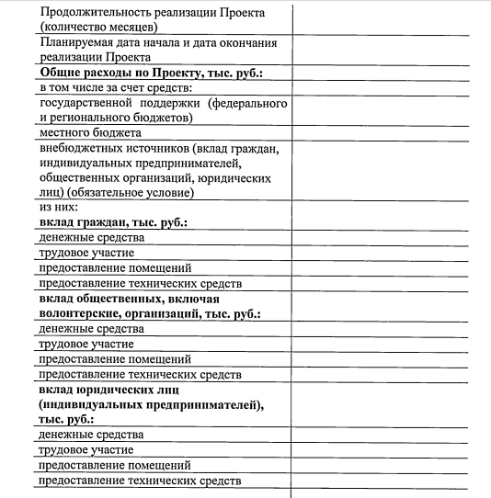

Slide 7
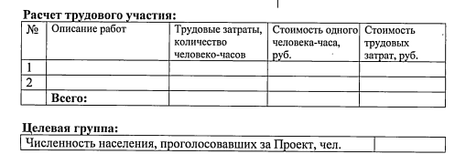

Slide 8
Доля финансирования проекта из внебюджетных источников
Средства граждан
До 5% - 1 балл
От 5 до 15% - 3 балла
Более 15% - 5 баллов
Средства юридических лиц
До 10% - 1 балл
От 10 до 30% - 3 балла
Более 30% - 5 баллов

Slide 9
Доля граждан, подтвердивших участие в реализации в форме трудового участия, предоставления техники, оборудования, помещений и др.
До 15% - 1 балл
От 15 до 30% - 3 балла
Более 30% - 5 баллов

Slide 10
Доля граждан в возрасте до 35 лет, подтвердивших участие в реализации, от общего числа участвующих
До 15% - 1 балл
От 15 до 30% - 3 балла
Более 30% - 5 баллов

Slide 11
Доля выгодоприобретателей от общей численности населенного пункта
До 30% - 1 балл
От 30 до 60% - 3 балла
Более 60% - 5 баллов

Slide 12
Отдаленность населенного пункта от районного центра
До 25 км – 1 балл
От 25 до 50 км - 3 балла
Более 50 км - 5 баллов
Наличие мероприятий в реестре наказов избирателей депутатам
В наличии – 10 баллов

Slide 13
Вовлечение граждан в проектирование
Проведена информационная кампания по привлечению граждан в формировании проекта – 1 балл
Организовано общественное обсуждение проекта - 1 балл
В протоколе общественных обсуждений описать механизмы согласования выбора направлений для включения в проект - 1 балл
В обсуждении проекта приняли участие представители различных бюджетных, религиозных учреждений, активных групп жителей – 1 балл
К разработки проекта привлечены архитектурные и ландшафтные дизайнеры, специалисты по благоустройству, представлен разработанный ими эскиз проекта – 1 балл
По итогам обсуждения составлен и опубликован отчет – 1 балл

Slide 14
Соответствие задачам развития населенного пункта
Показаны и обоснованы изменения, которые произойдут в населенном пункте в течение 3-5 лет в случае реализации проекта – 1 балл
Благоустраиваемая территория является или будет являться зоной активного пешеходного транзита - 1 балл
На благоустраиваемой территории находятся здания и (или) зоны, расположенные в точках притяжения населенного пункта - 1 балл
Благоустраиваемая территория связана или будет связана с местами массового пребывания людей – 1 балл
Имеется потенциал для размещения объектов предпринимательской и социальной активности – 1 балл

Slide 15
Качество и обоснованность архитектурных и планировочных решений
Решения отражают функции территории в соответствии с результатами предпроектного исследования – 1 балл
Решения позволяют использовать территорию более 6 мес. в году - 1 балл
Решения учитывают интересы различных социальных и возрастных групп жителей населенного пункта - 1 балл
Решения соответствуют техн. регламентам, правилам и нормам – 3 балла
Предпочтение отдается качественным, природным, экологическим материалам, энергосберегающим технологиям – 1 балл

Slide 16
Комплексный подход к повышению качества жизни на сельских территориях
В населенном пункте реализуются мероприятия гос.программы РФ «Комплексное развитие сельских территорий» – 5 баллов
В населенном пункте на благоустраиваемой территории или в непосредственной близости от нее реализуются мероприятия в рамках государственных и муниципальных программ в сфере ЖКХ, благоустройства, ремонта дорог, образования, культуры и т.д. показаны механизмы осуществления синхронизации - 5 баллов

Slide 17
Ожидаемый экономический эффект от реализации проекта
Представлен поэлементный укрупненный расчет затрат на реализацию проекта – 1 балл
Представлен расчет ежегодных эксплуатационных расходов на содержание предлагаемого к созданию проекта - 1 балл

Slide 18
Социально-культурная
идентичность проекта
Проект отражает архитектурные и визуальные традиции населенного пункта – 1 балл
Идея проекта связана с историей населенного пункта – 1 балл
Проект реализован на территории, подчеркивающей географическую особенность расположения населенного пункта - 1 балл

Slide 19
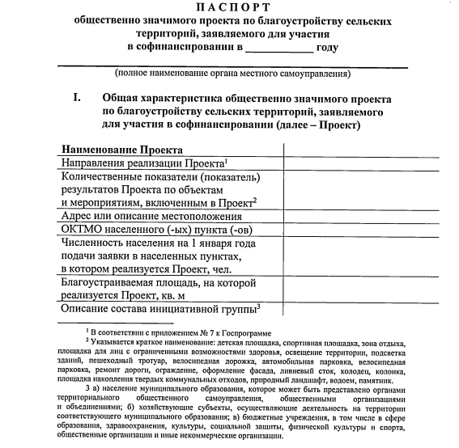

Slide 20
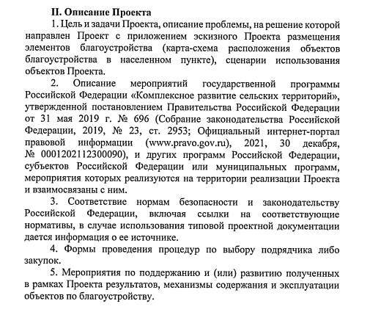

Slide 21
Сроки предоставления заявочной документации на отбор 2023 года по благоустройству
До 20 апреля – предоставить паспорт проекта и результаты общественных обсуждений
До 15 августа – предоставить положительное заключение государственной/негосударственной экспертизы проектно-сметной /сметной документации
До 31 августа – предоставить в полном объёме заявочную документацию на отбор

Slide 22
СПАСИБО ЗА ВНИМАНИЕ!

